Slide 1
Anmerkungen zu den Folien
Die Folien bilden den Stand Januar 2021 ab und beziehen sich auf die Firmware Version 3.3
Die Folien beziehen sich auf die Standardeinstellungen des Geräts
Folien auf denen Einstellungen besprochen werden, für die Admin- oder Super-User-Rechte notwendig oder sinnvoll sind, sind gekennzeichnet:
Die Folien müssen je nach Zielgruppe entsprechend ausgewählt werden
Sonderrechte erforderlich

Slide 2
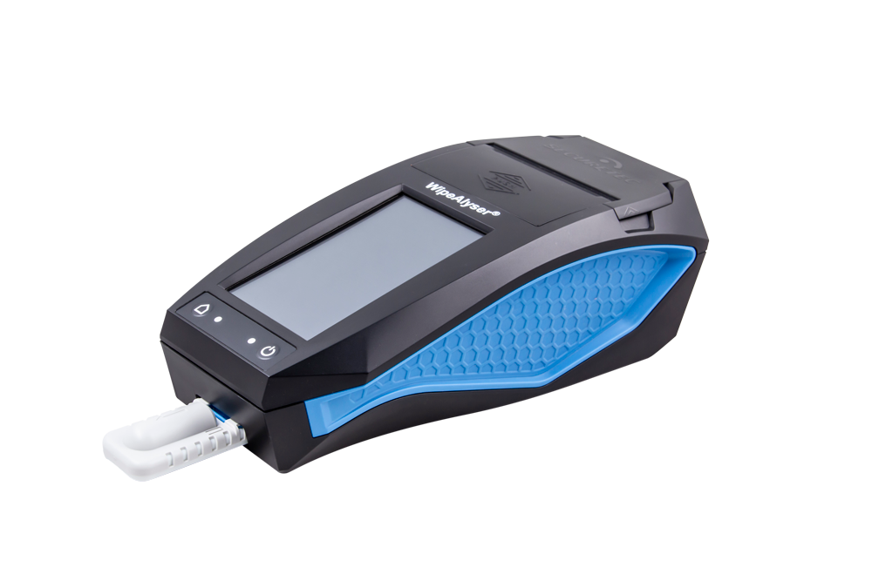
Schulung WipeAlyser
Teil 1: Allgemeines

Slide 3
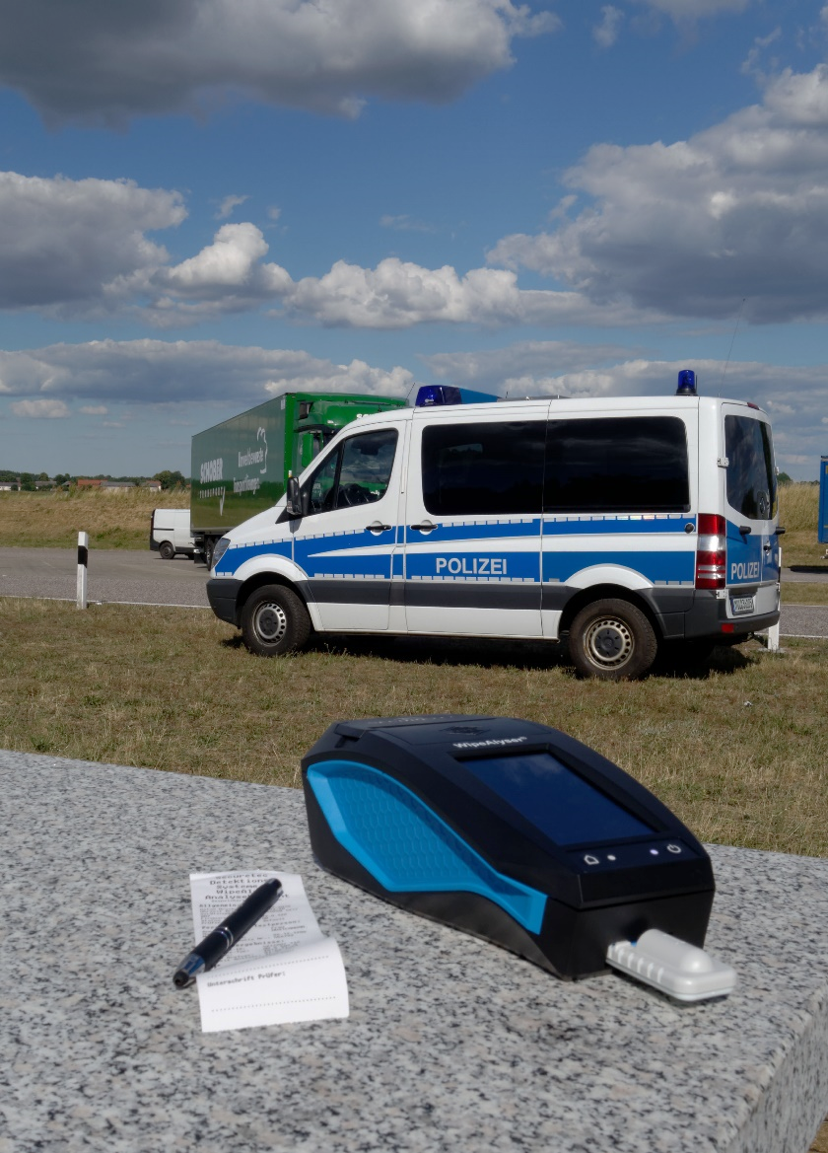
Analysensystem WipeAlyser
Der WipeAlyser ist ein elektronisches Analysegerät.
Er dient der objektiven
Auswertung,
Speicherung und
schriftlichen Dokumentation
von Drogenschnelltest-Ergebnissen im mobilen Einsatz.

Slide 4
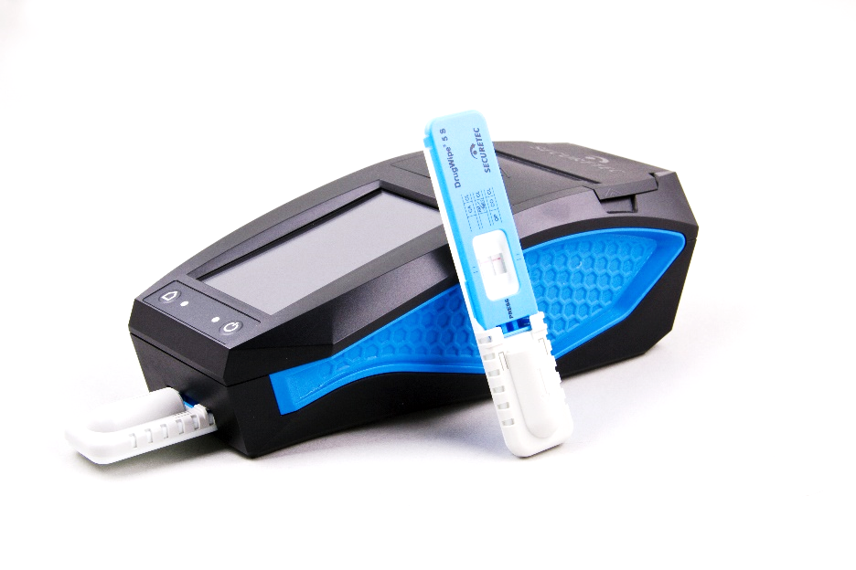
Zusammenspiel WipeAlyser - DrugWipe
WipeAlyser ist kompatibel mit DrugWipe S-Tests.
Die Ergebnisausgabe erfolgt qualitativ, d.h. positiv/negativ.
Der DrugWipe kann nach wie vor auch visuell ausgewertet werden.
Das Ergebnis des WipeAlyser ist maßgeblich.
Drogenkombination und Cutoffs hängen vom verwendeten DrugWipe-Typ ab.

Slide 5
WipeAlyser – ein Drogenvortestgerät
Der WipeAlyser ist ein Screening-Testgerät.
Positive Ergebnisse müssen im Labor bestätigt werden.

Slide 6

Temperatur
Betriebstemperatur: + 5 bis + 40 °C
(analog DrugWipe)
Lagertemperatur: - 30 bis + 80 ° C (bis zu 24 Stunden)
Die Temperatur wird im Gerät überwacht und vor der Messung kontrolliert.

Slide 7
Staub und Feuchte
Der WipeAlyser ist gegen Staub und Spritzwasser geschützt (IP 54)
Der WipeAlyser ist unempfindlich gegenüber Spritzwasser (Druckerdeckel geschlossen);
starker Regen und eine Exposition über längere Zeit können dem Gerät dennoch schaden.
Eine Kontamination der Optik mit Staub kann das Messergebnis beeinflussen.
Daher regelmäßig den QC-Test ausführen.

Slide 8
Stoss- und Vibrationsbeständigkeit
Der WipeAlyser ist bis zu einem gewissen Grad unempfindlich gegenüber Stössen und Vibrationen*.
Bitte dennoch beachten, dass es sich beim WipeAlyser um ein hochwertiges optisches Messinstrument handelt. Ein angemessen sorgfältiger Umgang wird empfohlen.
Die Transporttasche bietet zusätzlichen Schutz.
* gemäß IEC 60068-2-64, IEC 60068-2-27
8

Slide 9
Bedienelemente am Gerät
Berührungsempfindliches Touch-Display
Home-Taste, um zum Hauptmenü zu gelangen
Start-Taste zum Ein- und Ausschalten
Ergebnis-LED:
: negativ
: positiv
: Blinken = ungültiger Test
Status-LED:
: An
: Eco-Modus
: Blinken = Laden
Dauerlicht = voll geladen
: Blinken = Hardwarefehler

Slide 10
Anschlüsse am Gerät
Code-Scanner zum Scannen von Barcodes
USB-Anschluss für PC-Verbindung und Laden mit KFZ-Adapter
Anschluss für Netzteil
SD-Karten Slot zum Exportieren von Daten
Auf der Geräteunterseite findet sich ein Reset-Knopf, falls das Gerät „eingefroren“ ist.

Slide 11
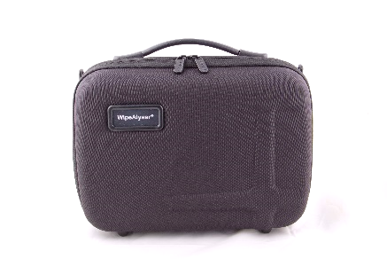
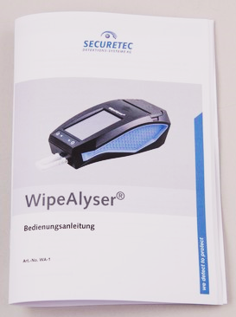
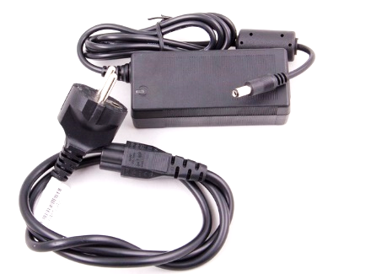
Zubehör
Transporttasche
Bedienungsanleitung
Netzkabel und Netzgerät

Slide 12
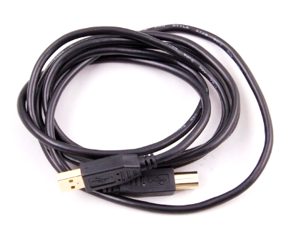
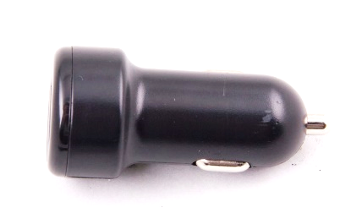
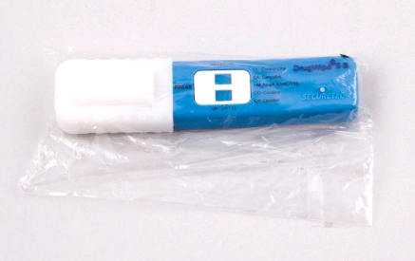
Zubehör
USB-Kabel zur Datenübertragung auf den PC und zur Spannungsversorgung per KFZ-Adapter
KFZ-Adapter
USB-Stick mit PC-Software und PDF-Handbüchern

Slide 13
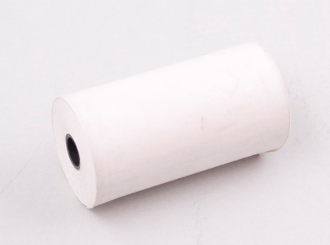
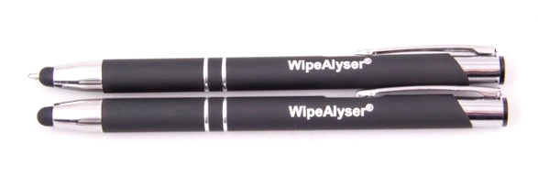
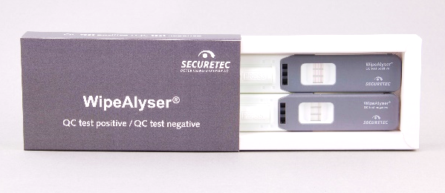
Zubehör
Druckerpapier-Rolle
(Thermopapier 56 mm Breite)
Eingabestifte
Qualitätskontroll-Tests (QC-Tests)

Slide 14
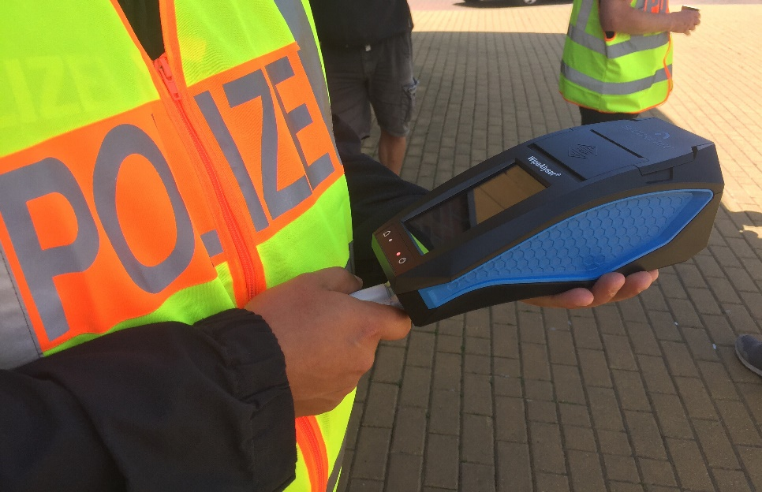
Schulung WipeAlyser
Teil 2: Durchführung der Messung

Slide 15
Inbetriebnahme
Der WipeAlyser wird durch Drücken der Start-Taste eingeschaltet.
Es erscheint der Begrüßungsbildschirm.

Slide 16
Statusleiste

Slide 17
Login
Anmeldung mit Benutzername und Kennwort.
Benutzer werden vom Administrator verwaltet.
Alternativ Login als „Standard-User“. Dies erlaubt keine Benutzer-Zuordnung und kann vom Admin unterbunden werden.

Slide 18
Selbsttest
Nach der Anmeldung führt das Gerät einen Selbsttest durch.
Beim Selbsttest wird der technische Zustand des WipeAlyser überprüft.

Slide 19
Selbsttest
Akku ausreichend geladen
Sensoren (z.B. Lagesensor) funktionsfähig
Schnittstellen (z.B. USB) funktionsfähig
GPS-Signal empfangen (nur im Freien)
Temperatur im erlaubten Messbereich
Uhrzeit/Datum gesetzt und plausibel
Kein QC-Test und keine Wartung fällig

Slide 20
Selbsttest
„Hinweis“ (gelb) bedeutet, es kann trotzdem gemessen werden.
„Fehler“ (rot) bedeutet, es ist eine Handlung notwendig und das Gerät ist nicht messbereit.

Slide 21
Service Info
Unter „Service Info“ kann das Datum des letzten QC-Tests und der letzten Wartung eingesehen werden.
Ist ein QC-Test oder eine Wartung fällig, ist der entsprechende Hinweis rot unterlegt.
Unten ist die Firmware-Version angegeben.

Slide 22
Service Info
Bei der Erstinbetriebnahme des Geräts sind die Intervalle inaktiv und müssen einmalig aktiviert werden
Die Abfrage erfolgt automatisch nach dem ersten Einschalten des Geräts

Slide 23
Vorbereitung der Messung
Die Auswahl des DrugWipe-Typs kann manuell erfolgen oder durch Scannen des Barcodes auf dem Schlauchbeutel.

Slide 24
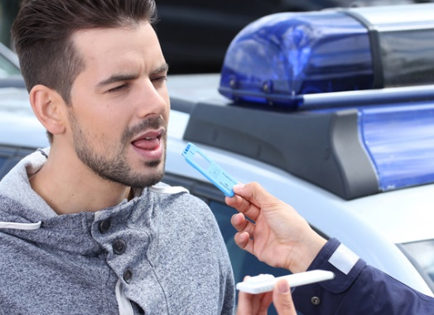


2 Möglichkeiten der Auswertung nach Probenahme
Probenahme gemäß der DrugWipe-Gebrauchsanweisung
Der Test wird im WipeAlyser gestartet und nach vorgegebener Zeit automatisch ausgelesen
Der Test wird außerhalb des WipeAlyser gestartet, die Zeit manuell genommen und danach im WipeAlyser ausgelesen
Timer an
Timer aus

Slide 25
Durchführung der Analyse
Während der Test entwickelt, das Gerät auf eine ebene Fläche stellen oder waagrecht halten und nicht kippen.
Zu langes und zu starkes Kippen (>30°) führt zum Abbruch der Messung.
Das Wasserwaage-Symbol (und ggf. ein akustisches Signal) warnt bei Schieflage:
Den DrugWipe während der Messung nicht bewegen oder herausziehen.
Darauf achten, dass der DrugWipe bis zum Anschlag eingeschoben ist (sonst verhindert Lagesensor Messung).

Slide 26
Ergebnisanzeige
Das Testergebnis links ist positiv auf Amphetamine/Methamphetamin und Opiate und negativ auf Cannabis und Kokain.
Mit dem Schalter „Streifenansicht“ kann eine schematische Darstellung der Linien auf dem DrugWipe aktiviert werden.
Rote (positive) Testlinien blinken

Slide 27
Ergebnisanzeige
Bei einem ungültigen Ergebnis muss die Messung wiederholt werden.
Ein Grund kann z.B. sein, dass das Gerät während der Messung zu stark gekippt wurde.

Slide 28

Datenerfassung
Welche Daten Pflichtfelder und welche optional sind, legt der Administrator fest.
Über das Scannersymbol wird der integrierte Scanner aktiviert um einen Barcode zu erfassen.

Slide 29
Datenerfassung - Zusammenfassung
Nach der Eingabe wird eine Zusammenfassung angezeigt.
Der Proband kann mit dem Finger oder dem Displaystift unterschreiben.
Nach dem Speichern des Datensatzes kann dieser über den integrierten Drucker ausgegeben werden.
Die elektronische Unterschrift wird nur im Gerät gespeichert.

Slide 30
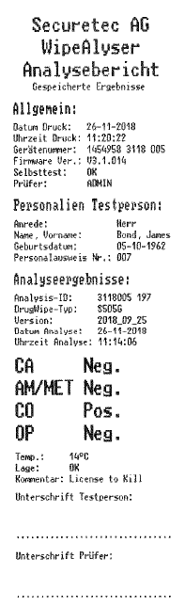
Ausdruck
Der Ausdruck enthält alle Datenfelder, die vorher ausgefüllt wurden (mit Ausnahme der Unterschrift des Probanden).
Zusätzlich sind alle Geräte- und Testdaten enthalten.

Slide 31
Aufrufen von gespeicherten Ergebnissen
Unter „Ergebnisse“ im Hauptmenü lassen sich die gespeicherten Datensätze aufrufen.

Slide 32
Ergebnisanzeige
Unter „Details“ sind alle gespeicherten Daten abrufbar.
Mit „Bildanzeige“ sind ein Foto des DrugWipe-Auswertefensters und die elektronische Unterschrift einsehbar.
Unter „Editieren“ lassen sich Einträge in dem Datensatz nachträglich ändern
(Anmerkung: die Möglichkeit des Editierens kann
mit Admin-Rechten unterbunden werden).
Das Ergebnis selbst kann nicht editiert werden.

Slide 33

Wartung & Service
Alle zwei Jahre muss der WipeAlyser gewartet und ggf. kalibriert werden.
Eine Warnmeldung beim Start weist auf eine fällige Wartung hin.
Die Wartung und Kalibration erfolgt beim Servicepartner bzw. Hersteller.
Nehmen Sie Kontakt mit Ihrem Servicepartner auf.

Slide 34
QC-Test
Das QC-Test Intervall legt der Administrator fest.
Schieben Sie die QC-Testkassetten nacheinander ein und bestätigen Sie mit „Test 1“ bzw. „Test 2“.
Bei Auffälligkeiten oder unplausiblen Messergebnissen wird ein QC-Test außer der Reihe empfohlen.

Slide 35
QC-Test
Ist der QC-Test bestanden, wird das Testintervall automatisch zurückgesetzt.
Bei einer Fehlermeldung, QC-Test wiederholen.
Wird der Test erneut nicht bestanden, Servicepartner kontaktieren.

Slide 36
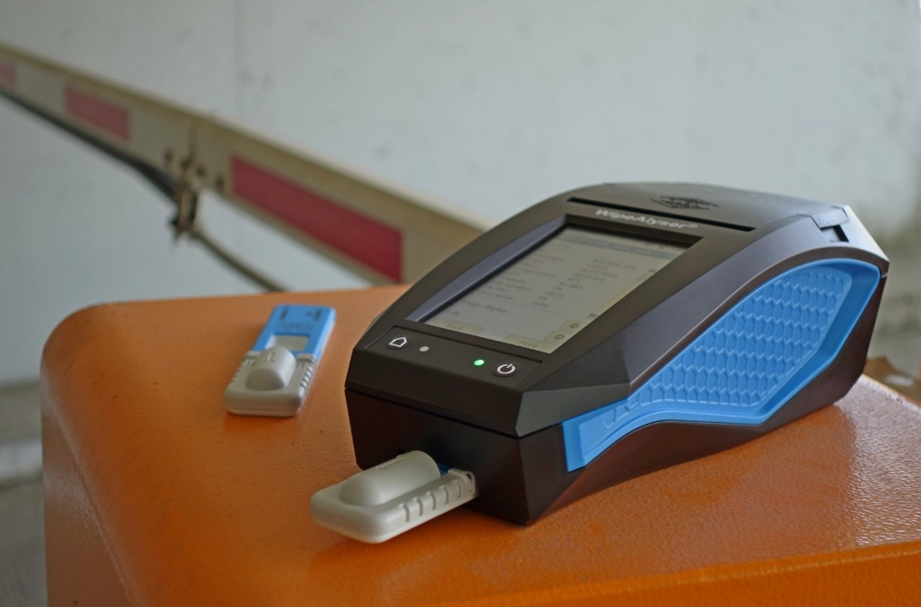
Schulung WipeAlyser
Teil 3: Einstellungsmöglichkeiten

Slide 37
Info/Test Gerät
Unter „Info/Test Gerät“ lassen sich Gerätedaten einsehen.
Wird „Scan erforderlich“ aktiviert, muss vor jeder Testdurchführung der Barcode auf dem DrugWipe-Schlauchbeutel gescannt werden, um Testtyp, Charge und Haltbarkeit zu verifizieren.
Sonderrechte erforderlich

Slide 38
Info/Test Gerät
Es besteht in diesem Menü die Möglichkeit, einen Selbsttest oder einen QC-Test manuell zu starten.
Unter „Export“ können die Geräte-Infos z.B. im Falle einer Reklamation ausgedruckt oder auf SD-Karte gespeichert werden.

Slide 39
Log-Datei
Die Logdatei speichert alle Aktionen am Gerät.
Durch Auswahl einzelner Einträge werden diese vollständig angezeigt.

Slide 40
Sprache
Unter „Sprache“ finden sich die Spracheinstellungen.

Slide 41
Datum/Uhrzeit
Die Einstellung von Datum und Uhrzeit kann manuell oder automatisch per GPS erfolgen.
Wenn kein GPS-Empfang möglich, können Datum und Uhrzeit nur manuell eingegeben werden.
Unter „Format“ ist das Datumsformat einstellbar.

Slide 42
Display/Eco
Eine Verringerung der Display-Helligkeit reduziert den Stromverbrauch.
Im Eco-Modus wird das Display abgedunkelt aber das Gerät bleibt eingeschaltet (Blaue LED).
Nach der unter „Auto-Off“ definierten Zeit schaltet sich der WipeAlyser aus.

Slide 43
Ton
Bei „Signal Testergebnis“ wird nach Abschluss der Messung ein Tonsignal ausgegeben.
Das Lagesensor-Signal warnt bei zu starkem Kippen des Geräts.
Unkritische Warnungen können auf Wunsch mit akustischem Signal ausgegeben werden.

Slide 44
Drucker
Im Menü „Drucker“ kann ein Testausdruck erzeugt werden.
Mit den Tasten „Papier vorwärts“ und „Papier rückwärts“ kann das Druckerpapier vor- oder zurücktransportiert werden.
Der Papiereinzug beim Einlegen einer neuen Rolle erfolgt automatisch.

Slide 45
Erweiterte Einstellungen
Sonderrechte erforderlich
Die erweiterten Einstellungen sind standardmäßig Administratoren bzw. Super-Usern vorbehalten.
Administratoren können einzelne Rechte für andere User freigeben und neue
User anlegen.

Slide 46
Benutzerverwaltung
Sonderrechte erforderlich
Unter „Login – Nur mit Benutzerdaten“ lässt sich der Default-User deaktivieren.
Der Zugang zum Gerät kann dann nur mit individueller Benutzerkennung erfolgen.

Slide 47
Benutzerverwaltung
Sonderrechte erforderlich
Unter „Benutzerübersicht“ sind die aktuell hinterlegten Benutzer einsehbar.
Der Administrator kann zwei Benutzerebenen „User“ und „Super-User“ definieren.

Slide 48
Benutzerverwaltung
Sonderrechte erforderlich
Unter „Neuer Benutzer“ kann ein zusätzliches Benutzerprofil erstellt werden.
Das zu vergebende Kennwort muss zweimal eingegeben und kann auf Wunsch angezeigt werden.
Unter „Rechteverwaltung“ wird die Benutzergruppe definiert.

Slide 49
Benutzerverwaltung
Sonderrechte erforderlich
Die Löschung eines Benutzers kann nicht rückgängig gemacht werden.
Die von dem gelöschten Benutzer erhobenen Daten bleiben erhalten.

Slide 50
Benutzerverwaltung
Sonderrechte erforderlich
Unter „Rechteverwaltung“ kann definiert werden, welche Änderungen von Usern bzw. Super-Usern vorgenommen werden können.
Administratoren haben stets alle Rechte.

Slide 51
Datensatz
Sonderrechte erforderlich
Unter „Datensatz“ kann festgelegt werden, welche Daten erfasst werden können oder müssen.
Nicht aktivierte Felder sind bei der Eingabe grau.
Entweder „Name“ oder „Führerschein-Nr.“ oder „Personalausweis-Nr.“ muss Pflichtfeld sein.

Slide 52
Sensoren
Sonderrechte erforderlich
Der GPS-Sensor lässt sich komplett deaktivieren.
Die aktuelle Temperatur und die Information über die korrekte Lage kann mit jedem Datensatz gespeichert werden.
Falls die Temperatur außerhalb des erlaubten Bereichs ist, kann eine Warnmeldung ausgegeben werden oder eine Testung unterbunden werden.

Slide 53
Sensoren
Sonderrechte erforderlich
Der Timer kann grundsätzlich an- oder ausgeschaltet werden. Zudem besteht die Möglichkeit, die Einstellung schaltbar zu machen, so dass der Anwender bei jedem Test entscheiden kann, ob das Ergebnis sofort oder erst nach Ablauf der Testlaufzeit ausgelesen werden soll.

Slide 54
Selbsttest
Sonderrechte erforderlich
Es wird empfohlen, den Selbsttest nach jedem Einschalten durchzuführen.
Beim Selbsttest auftretende Fehler können als kritisch definiert werden und eine Messung unterbinden.
Gerätefehler, die eine Messung nicht möglich machen, sind immer kritisch.

Slide 55
Wartung/QC-Tests
Sonderrechte erforderlich
Hinweise auf eine fällige Wartung oder QC-Test lassen sich deaktivieren.
Unter QC-Test – Intervall kann definiert werden, in welchen Abständen QC-Tests erforderlich sind.
Das Wartungsintervall wird von Securetec bei Auslieferung gesetzt (in der Regel 2 Jahre).

Slide 56
Wartung/QC-Tests
Sonderrechte erforderlich
„QC-Test Pflicht“ verhindert eine Auswertung bei nicht bestandenem QC-Test solange, bis ein QC-Test erfolgreich durchgeführt wurde.

Slide 57
Anonymisieren
Sonderrechte erforderlich
Unter „Anonymisieren“ werden alle personenbezogenen Daten im internen Gerätespeicher irreversibel gelöscht.
Die (anonymisierten) Messdaten bleiben erhalten.
Gespeicherte Daten immer anonymisieren, bevor das Gerät an Dritte gelangt (Datenschutz).

Slide 58
Import/Export
Sonderrechte erforderlich
Die gespeicherten Daten können auf eine SD-Karte exportiert und von dort wieder importiert werden Auf diese Weise lässt sich ein Gerätebackup erstellen.
Exportierte Daten sind verschlüsselt und können nur von einem WipeAlyser gelesen werden (muss aber nicht das gleiche Gerät sein).

Slide 59

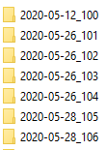
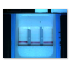
Datenstruktur auf SD-Karte
Falls Exporte durchgeführt wurden, sind diese auf der SD-Karte zu finden unter:
Geräte Seriennr.
100. Messung am 12.05.2020
…
…
…
Log-Datei
mit Texteditor
lesbar
Geräteinfo-Datei
Datenexport
(proprietäres Datenbank-Format,
per WipeAlyser lesbar - > Import)
…
…
…

Slide 60
Schulung WipeAlyser
Teil 4: DATA MANAGER-Software

Slide 61
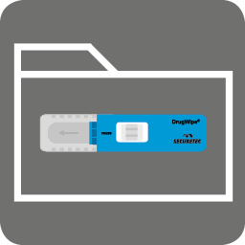
Installation der Software
Die Installationsdatei befindet sich auf dem beiliegenden USB-Stick.
Die Software läuft auf Windows (ab Version 7).
Während oder vor der Installation muss ein WipeAlyser an den PC angeschlossen und eingeschaltet sein, damit benötigte Treiber geladen werden.
Desktop-Icon

Slide 62
Anmeldung
Anmelden als Anwender oder Administrator.
Administratoren können zusätzlich Daten vom Gerät löschen.
Das voreingestellte Passwort ist in beiden Fällen „securetec“.

Slide 63
Passwort ändern
Unter System – Passwort ändern sollte das Passwort nach der ersten Anmeldung geändert werden.

Slide 64
Passwort ändern
Unter System – Passwort ändern sollte das Passwort nach der ersten Anmeldung geändert werden

Slide 65
Info
Unter System – Info werden Informationen zum System angezeigt.

Slide 66
Sprache einstellen
Unter Language kann die Sprache eingestellt werden.

Slide 67
WipeAlyser verbinden
Auf „Verbinden“ klicken, um den angeschlossenen WipeAlyser mit der Software zu verbinden.
Wenn erfolgreich, wird das Gerät im Fenster angezeigt.
WipeAlyser erkannt

Slide 68
Ergebnisse laden
Nach Klick auf „Ergebnisse laden“ wird eine Liste mit den Datensätzen auf dem WipeAlyser angezeigt.

Slide 69
Daten markieren
Mit gedrückter STRG-Taste und Klicken können einzelne Zeilen ausgewählt werden.
Durch Klicken auf einzelne Spalten bei gedrückter SHIFT-Taste können einzelne Spalten deaktiviert werden, um diese beim Speichern nicht zu berücksichtigen.

Slide 70
Daten übertragen
Mit „Alle exportieren“ oder „Auswahl exportieren“ können entweder alle oder einzelne Datensätze auf den PC übertragen werden.
Die Daten werden am ausgewählten Speicherort als Excel-File abgelegt.

Slide 71
Daten markieren
Sonderrechte erforderlich
Administratoren können mit „Alle löschen“ alle Daten vom Gerät löschen.

Slide 72
Daten markieren
Sonderrechte erforderlich
Mit „Auswahl löschen“ können einzelne Datensätze vom Gerät gelöscht werden.

Slide 73

Schulung WipeAlyser
Teil 5: Infos für Distributionspartner

Slide 74


Versand von Geräten
Auf stoßsichere Verpackung achten.
Das Paket muss zweimal mit dem UN3481-Etikett und der Telefonnummer des Versenders versehen werden.
MSDS der Akkus im Paket obenauf beilegen.
Die Typenbezeichnung des Akkus muss auf der Handelsrechnung vermerkt werden.
Landesspezifische Vorgaben beachten.
Rücksprache mit Securetec.

Slide 75
Service/Kalibration
Partner:
Optische Kontrolle
Reinigung
Durchführung QC-Tests
Kontrolle nicht bestanden: Kontaktaufnahme mit Securetec
Alles OK:
Rücksendung an Kunde
Problem gelöst
Ggf. Fernwartung per Teamviewer
Problem besteht fort: Einsendung an Securetec

Slide 76
Firmwareupdates
Die Firmware besteht aus mehreren Komponenten:
Die Firmware selbst (Update derzeit nur durch Securetec über Teamviewer)
Language Table (Datei auf der SD-Karte): enthält Sprachpakete
XML-Dateien (Datei auf SD-Karte): enthält DrugWipe-Infos und Prüfparameter
Service-Datei (auf SD-Karte)
Referenz-Bilder der verschiedenen leeren Streifen (auf SD-Karte)
Ansprechpartner: Peter Hoffmann
service@securetec.net

Slide 77
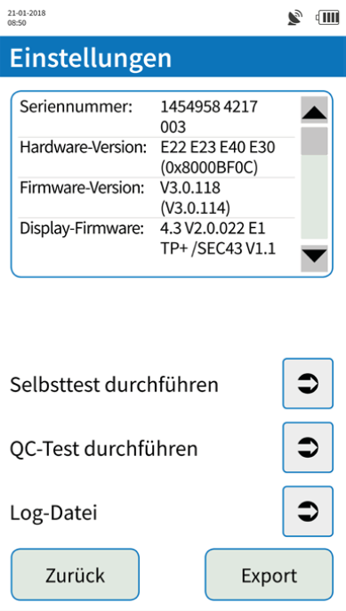

Was ist zu tun, wenn ein Bug gefunden wird
Info an Securetec
Foto des Screens bei Auftreten des Bugs
Dokumentation der Handlungen vor Auftreten des Bugs
Firmware-Version des betroffenen Geräts
Seriennummer des Geräts
Ggf. Log-Datei
Weitere Infos, die ggf. relevant sein könnten

Slide 78
Vielen Dank für Ihre Aufmerksamkeit.

Slide 79
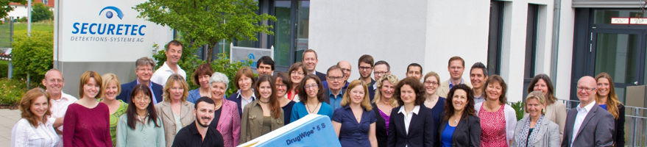
Kontakt
Max Mustermann
Position
Securetec Detektions-Systeme AG
Lilienthalstraße 7
85579 Neubiberg
Deutschland
T +49 89 203080-1651
F +49 89 203080-1652
info@securetec.net
www.securetec.net
© Securetec Detektions-Systeme AG

